Slide 1
第 6 章
銷售與配銷分析
王福川 著

Slide 2
本章目次
6.1 簡介
企業面對的挑戰與需求
分析架構與範疇
分析應用之層級
6.2 行銷分析
顧客獲取與保留分析
顧客區隔分析
顧客終身價值分析
6.3 銷售分析
銷售通路分析
銷售漏斗分析
銷售人力績效分析
6.4 交貨分析
產品存貨分析
訂單達交分析

Slide 3
學習目標
瞭解企業在銷售與配銷功能面對於商業智慧的需求。
瞭解可被應用於銷售與配銷功能的商業智慧分析方法。
瞭解銷售與配銷功能可被區分的商業智慧分析層級。
瞭解每一個銷售與配銷分析應用的使用目的以及可以解決的問題。
瞭解每一個銷售與配銷分析應用的主要績效指標以及整合報表。

Slide 4
6.1 簡介 6.1.1 企業面對的挑戰與需求
企業面對的挑戰
面對全球化競爭、多樣化需求以及專業化分工的整體環境變化，更需要能幫助企業擬訂經營策略與衡量經營績效的利器 。
企業系統快速大量增殖，特別是ERP系統興起後，面對大量的交易性資料，不知如何進行有效率的分析與解讀 。

Slide 5
企業面對的挑戰與需求
商業智慧之興起
藉由整合性資訊，結合企業所擁有的產業知識，透過持續性的測量、管理與監測過程，即時且互動的對企業的關鍵性的衡量指標進行評估
進而發覺企業面臨的潛在問題或機會，再加以交叉分析並瞭解其中趨勢，協助企業制訂出最佳的策略與行動方案。

Slide 6
企業面對的挑戰與需求
企業對於銷售與配銷分析之需求
取得完整顧客績效並且預測顧客獲利率
分析行銷活動效率並且通知特定顧客行為改變
從不同的企業角度分析銷售機會以及預測未來的銷售趨勢和可能性
瞭解產品銷售狀況以及評估銷售人力的績效
分析現有存貨水準並且主動通知產品以及原物料的不足

Slide 7
6.1.2 分析架構與範疇

Slide 8
6.1.3 分析應用之層級

Slide 9
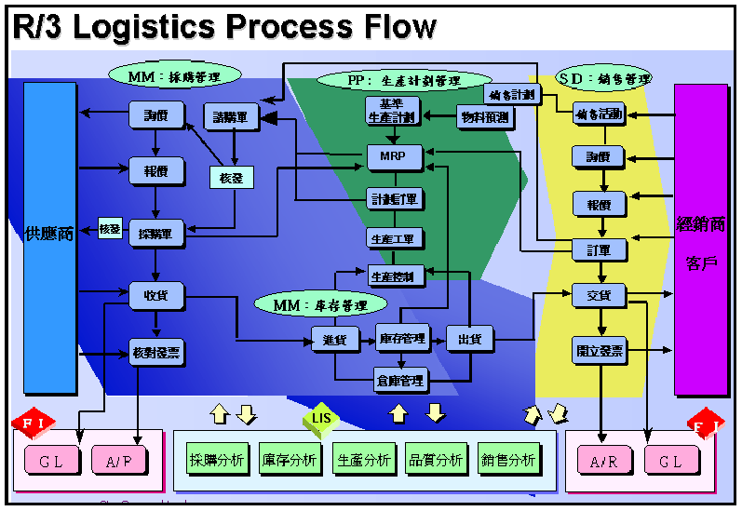
Logistics Functionalities Integration
Customer

Slide 10
6.2 行銷分析 6.2.1 顧客獲取與保留分析
使用目的
根據各種歷史銷售交易，從中定義是否為新顧客、具有忠誠度的顧客以及已經失去的顧客。據此以幫助企業更能瞭解目前新市場開發的績效 。
並且清楚地瞭解目前顧客對於服務與產品的滿意度 。
以及改善企業對於顧客保留方案的效率與效能。
最後能提供企業在預算規劃上的參考。

Slide 11
顧客獲取與保留分析
可解決的問題
現行顧客保留、獲取與失去率各為多少？
顧客忠誠度與利潤率的相關性為何？
因失去某些特定的顧客，對企業營收損失為何？
在過去幾年，每位新顧客所帶來的平均利潤為何？
哪些行銷活動能夠吸引最多的新顧客？
當提供特定的顧客保留方案時，產生的效益為何？

Slide 13
顧客獲取與保留分析之整合性應用
顧客評分卡 (Customer scorecard)
根據顧客績效指 數，應用計分 (Scoring) 的方法，將從交易面的角度，擷取與顧客相關的資料，加以整理，並給予不同的權重所匯集而成的整合性報表
如同飛機駕駛艙的儀表板，將主要顧客的績效指標以各種不同的顏色圖表現，讓高階經理人能輕易地瞭解目前銷售狀況，並且從中發現顧客的忠誠度是否有問題

Slide 14
顧客獲取與保留分析之整合性應用

Slide 15
顧客獲取與保留分析之整合性應用
顧客利潤貢獻度 (Customer profit contribution)
從顧客價值的構面分析，以顧客為該企業所帶來的利潤以及獲取該顧客的成本做分析
再用資料挖礦中的趨勢分析 (Trend analysis) 技術，以瞭解某些特定的顧客，其未來繼續保留或是有可能背叛的可能機率。

Slide 17
6.2.2 顧客區隔分析
使用目的
根據各種歷史銷售交易，顧客區隔分析能讓企業組織將其顧客清楚地定義成各種不同的群組，然後據此研究在不同群組顧客的行為模式。
這種分析能夠幫助行銷經理對於該企業的顧客群有更清楚地瞭解，因而定位其目標市場。
並且針對不同的顧客群，提供符合他們喜好以及需求的產品及服務。

Slide 18
顧客區隔分析
可解決的問題
不同群組的顧客，其購買行為是否有一定的趨勢？
以地理構面而言，目前顧客分配狀況為何？
在過去十年中，顧客年齡分布狀況是否有所改變？
顧客生命時間價值的分布狀況為何？
公司的營收是由哪些目前已知的顧客群組所貢獻？
哪些顧客群組對於企業的行銷活動有較佳的反應？
哪些顧客群組可以帶來最多的利潤與較佳的毛利率？

Slide 19
顧客區隔之依據
顧客交易資料 (Transactional data)
顧客與企業組織間之互動資料，包括購買、退貨、查詢、尋求服務等，由 ERP 系統中可得到資料。
地理資料 (Geographic data)
顧客所在地區、交易發生場合以及使用產品的地點等，此也可由 ERP 系統中得到相關的資料。

Slide 20
顧客區隔之依據
人口統計資料 (Demographic data)
根據人口統計的特徵值來區分，例如性別、年齡，種族、宗教、教育、職業與所得等，可保留於顧客主檔中。
心理資料 (Psychographic data)：
由影響顧客行為之心理與社會特性組成，例如興趣、意見、價值觀與偏好等，也可儲存於顧客主檔中。

Slide 22
顧客區隔之整合性分析
ABC 分類
應用了商業智慧中，資料挖礦的分類 (Classification) 技術，以營收 (Revenue) 或利潤 (Profitability) 為區隔分析的維度，將企業現在的顧客分為 ABC 三種群組，以瞭解不同群組內對於營收或是利潤的貢獻度。

Slide 24
顧客區隔之整合性分析
消費時間頻率與金額分析 (Recency, Frequency, Monetary analysis, RFM)：
在動態顧客行為方面，RFM 是直接與忠誠度和滿意度相關的行為變數
使用資料挖礦的集群分類 (Clustering) 技術，；其使用動態的顧客資料庫做分析，其結果比靜態的人口統計變數來區隔市場更具有其價值性。

Slide 25
顧客區隔之整合性分析
RFM區隔分析的維度
消費時間 (Recency)：該顧客最後下訂單的時間為何？
以分析分析最近購買的顧客是否傾向再度購買？
消費頻率 (Frequency)：該顧客下了多少數量的訂單？
分析較常購買的顧客是否會較易回應
消費金額 (Monetary)：該顧客總共花了多少金額？
分析金額較多的顧客未來可能更會消費？

Slide 27
6.2.3 顧客終身價值分析
使用目的
企業可以用任何一段時間客戶消費趨勢為基礎，依據資料庫中顧客的購買記錄，計算每位顧客可能貢獻於企業的終身價值。
並且利用資料採礦的技術，企業對顧客進行價值分析，將顧客的生命週期分為新成立、成長中、穩定、下降、背叛等五個不同的階段。
並針對不同的顧客進行不同的資源配置，以及採取不同的行銷策略，藉著客戶生命週期資料，能夠讓公司決定出哪些客戶是預備建立長期關係計畫，或推行忠誠度計畫或保留客戶行銷活動。

Slide 28
顧客終身價值分析
可解決的問題
不同的顧客群組的終身價值為何？
哪些是今年度帶來最大利潤的顧客？
哪些是今年度帶來最少利潤的顧客？
這些最大利潤貢獻度的顧客，其喜好被接觸的管道為何？
企業花了多少經費以吸引這些終身價值高的顧客？
公司的營收是由哪些目前已知的高終身價值顧客群組所貢獻？
這些帶來最大利潤的顧客，其背叛比率為何？

Slide 29
顧客終身價值分析之常用分析指標

Slide 30
顧客終身價值分析之整合性應用
整合性應用
以針對現有以及潛在的終身價值，以矩陣的方式進行定位，以對不同的顧客採取不同的策略

Slide 31
6.3 銷售分析 6.3.1 銷售通路分析
使用目的
通路分析能幫助企業瞭解各式通路的效率、通路的成長狀況以及比較通路的邊際效率。
經由通路的比較分析，銷售及行銷經理人可以瞭解最佳銷售通路的分布，有助於更能將企業的資源配置於最能符合顧客對於產品或服務需求之通路所在。

Slide 32
銷售通路分析
可解決的問題
哪些通路是超過或是尚未達到先前的銷售預測？
哪些通路可以帶來最大的利潤收益？
哪些通路的銷售量，每年皆有極高的成長率？
在某些特定的銷售區域，哪些通路是顧客的最愛？
能為公司帶來最大利潤的顧客，通常經由哪些通路採購？
在某些特定的通路中，哪些促銷方法最為有效？
在不同的通路中，某些特定的產品，其價格差異為何？

Slide 34
銷售通路分析之整合性報表

Slide 35
6.3.2 銷售漏斗分析
使用目的
針對於企業內的銷售組織與人員，持續地追蹤各種銷售機會被實現成訂單的狀況，以確保銷售目標能夠成功地被達成。
同時也讓業務主管隨時掌握接單狀況，強化每月/每季銷售預估的準確性。業務人員可以運用此分析，來診斷自己業務活動的合理性。

Slide 36
銷售漏斗分析
可解決的問題
各種產品行銷活動的成功率為多少？
銷售活動轉置成詢價單的比率為多少？
銷售活動轉置成長期契約的比率為多少？
報價單轉置成銷售訂單的比率為多少？
顧客詢價後，最後下訂單的比率為多少？
新產品的銷售量，占企業總銷售量為多少？
從詢價到產生訂單，其平均的循環時間有無增長？

Slide 38
銷售漏斗分析之整合性報表

Slide 39
6.3.3 銷售人力績效分析
使用目的
提供實際銷售結果讓銷售經理人可以綜觀整個銷售組織的銷售績效。
並且從不同的構面，包括銷售人員、成本、週期時間等，經由持續性地檢視。
銷售人員以及銷售組織的實際與預期的績效，對於績效不佳的單位及人員，銷售經理人可以主動地提出績效改善計畫。同時，對於績效良好的單位及人員，則提供適當的獎勵。

Slide 40
銷售人力績效分析
可解決的問題
銷售人員有達成之前所設定的銷售目標嗎？
在過去一季中，哪些人的銷售成績最佳，哪些最不好？
從詢價到報價的週期時間為何？
能夠即時提供價格給顧客的比率為何？
每位銷售人員平均花費在銷售上的費用為何？

Slide 42
銷售人力績效分析之整合性報表

Slide 43
6.4 交貨分析 6.4.1 產品存貨分析
使用目的
持續地在產品存貨上分析能幫助企業在供給與需求上取得平衡，並且從中節省閒置存貨的成本，並且能避免因存貨短缺而失去訂單。
同時，產品經理人、銷售經理人與物流經理人監控產品存貨的各項指標以確認適當的產品供給存在以滿足銷售需求。

Slide 44
產品存貨分析
可解決的問題
針對特定的產品，在特定的期間內，需要備有多少的存量？
哪些產品有短缺的風險？
儲存這些產品的成本為何？
針對不同的產品別，其存貨週轉率為何？
哪些產品即將過期？
未來倉庫儲存空間的需求為何？

Slide 46
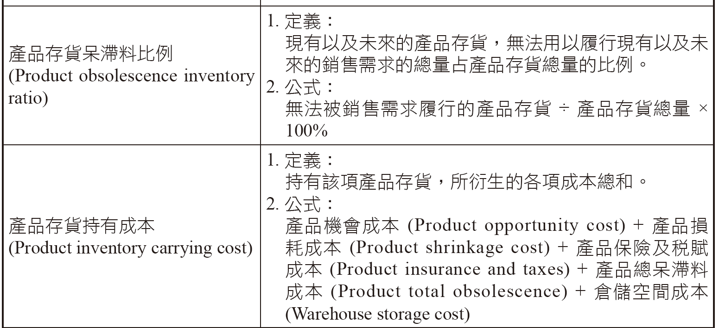

Slide 47
6.4.2 訂單達交分析
使用目的
幫助企業的物流與銷售經理人分析整個從接單到出貨的處理時間，以及分析原始訂單與出貨項目的差異，和售貨退回相關事項。
同時用以確認出貨項目的正確性，並且追蹤出貨結果，以及瞭解尚未出貨有問題的訂單，並且配置資源加以處理。
同時，將此資訊分享給顧客，可以追蹤整個交貨狀況，有助於提升顧客的滿意度。

Slide 48
訂單達交分析
可解決的問題
平均訂單處理時間為何？
及時出貨的訂單所占的百分比為何？
哪些顧客有比較好的訂單實現比率？
目前有多少該出貨但未出貨的訂單？
就以產品線以及地理性而言，訂單實現比率的趨勢為何？
售貨退回的比例為何？
從訂單輸入，到出貨的處理時間為何？
從製造完成，到準備出貨的處理時間為何？

